Slide 1
NỀN TẢNG AI/ML CẦN BIẾT CHO KIỂM THỬ PHẦN MỀM HIỆN ĐẠI
Ứng dụng AI/ML trong kiểm thử và thực nghiệm phân loại mức độ nghiêm trọng của lỗi
Giáo viên hướng dẫn: TS. NGUYỄN TUẤN LINH
Sinh viên thực hiện: HẦU THỊ THANH HUYỀN
Mã số sinh viên: K225480106027
Lớp: K58.KTP (Khoa Điện Tử)
Trường: Đại học Kỹ thuật Công nghiệp Thái Nguyên (2026)

Slide 2
GIỚI THIỆU
Lời nói đầu & Bối cảnh đề tài
Chuyển đổi số mạnh mẽ:
Phần mềm ngày càng đóng vai trò cốt lõi trong đời sống và sản xuất. Đảm bảo chất lượng sản phẩm là yếu tố sống còn của một hệ thống.
Thách thức của QA truyền thống:
Quy trình kiểm thử thủ công và viết kịch bản lặp đi lặp lại tốn nhiều thời gian, công sức và dễ sai sót khi hệ thống mở rộng.
Xu hướng công nghệ mới:
Sự bùng nổ của Trí tuệ nhân tạo (AI) và Học máy (Machine Learning - ML) mở ra các hướng tiếp cận tự động hóa thông minh.
Mục đích đề tài:
Nghiên cứu lý thuyết AI/ML ứng dụng trong kiểm thử phần mềm, đồng thời xây dựng chương trình thực nghiệm phân loại mức độ lỗi bằng mô hình Cây quyết định (Decision Tree).
Tiểu luận Kỹ thuật Phần mềm | Hầu Thị Thanh Huyền - K58.KTP
Trang 2

Slide 3
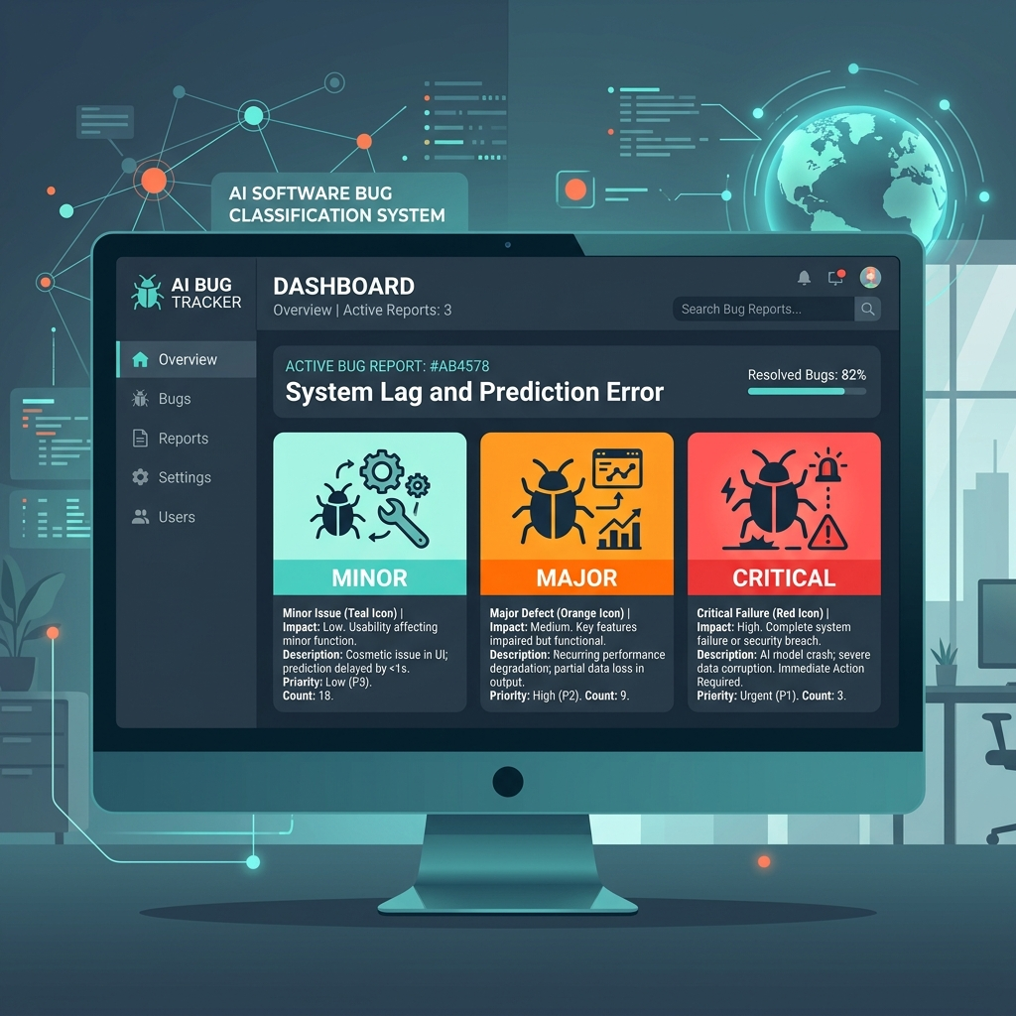
CHƯƠNG 1: TỔNG QUAN
Lý do chọn đề tài & Mục tiêu nghiên cứu
Khối lượng lỗi lớn:
Trong các dự án lớn, hàng trăm lỗi (bugs) phát sinh mỗi ngày. QA tốn nhiều thời gian để phân loại thủ công.
Ưu tiên sửa lỗi:
Việc gán mức độ nghiêm trọng (Severity) giúp xác định thứ tự ưu tiên sửa lỗi, tối ưu hóa tài nguyên và nhân sự.
Tự động hóa thông minh:
Áp dụng Machine Learning giúp tự động phân loại mức độ nghiêm trọng của lỗi nhanh chóng, khách quan.
Mục tiêu nghiên cứu:
Khảo sát các ứng dụng AI/ML trong kiểm thử, xây dựng mô hình Cây quyết định (Decision Tree) và đánh giá độ chính xác.
Tiểu luận Kỹ thuật Phần mềm | Hầu Thị Thanh Huyền - K58.KTP
Trang 3

Slide 4
CHƯƠNG 1: TỔNG QUAN
Phạm vi & Phương pháp nghiên cứu
Phạm vi nghiên cứu:
Tập trung tìm hiểu lý thuyết AI/ML cơ bản liên quan đến kiểm thử phần mềm. Phần thực nghiệm giới hạn trong việc xây dựng mô hình phân loại lỗi sử dụng thuật toán Cây quyết định (Decision Tree).
Bộ dữ liệu thực nghiệm:
Sử dụng tệp dữ liệu mẫu `bugs.csv` chứa các thuộc tính quan trọng: số lượng lỗi phát hiện (Bug_Count), trạng thái làm sập hệ thống (Crash) và nhãn mức độ lỗi (Severity).
Phương pháp nghiên cứu lý thuyết:
Đọc và phân tích các tài liệu học thuật về AI, các giải pháp QA hiện đại tích hợp AI/ML.
Phương pháp nghiên cứu thực nghiệm:
Lập trình Python, sử dụng thư viện xử lý dữ liệu Pandas và thư viện Scikit-learn để xây dựng, huấn luyện và kiểm thử mô hình.
Tiểu luận Kỹ thuật Phần mềm | Hầu Thị Thanh Huyền - K58.KTP
Trang 4

Slide 5
CHƯƠNG 2
Cơ sở lý thuyết về AI/ML trong QA

Slide 6
CHƯƠNG 2: CƠ SỞ LÝ THUYẾT
Vai trò của Trí tuệ nhân tạo (AI) trong kiểm thử
Khái niệm AI:
Là lĩnh vực khoa học máy tính nghiên cứu và phát triển các hệ thống có khả năng mô phỏng trí thông minh của con người (nhận diện mẫu, học tập, lập luận).
Tự động sinh Test Case:
AI phân tích tài liệu đặc tả, hành vi người dùng để tự động thiết kế và đề xuất kịch bản kiểm thử phù hợp.
Dự đoán lỗi (Bug Prediction):
Phân tích mã nguồn và lịch sử phát triển để chỉ ra các module/chức năng có nguy cơ phát sinh lỗi cao nhất.
Phân tích Log tự động:
Sử dụng AI để rà quét hàng triệu dòng log hệ thống, phát hiện các bất thường (anomalies) trong thời gian thực.
Kiểm thử giao diện (UI Visual Testing):
So sánh trực quan giao diện (Visual Diff) giữa các phiên bản phần mềm để tìm lỗi giao diện tự động.
Tiểu luận Kỹ thuật Phần mềm | Hầu Thị Thanh Huyền - K58.KTP
Trang 6

Slide 7
CHƯƠNG 2: CƠ SỞ LÝ THUYẾT
Phân loại các phương pháp Học máy (Machine Learning)
Khái niệm Machine Learning:
Nhánh con của AI giúp máy tính tự học hỏi quy luật từ dữ liệu thực tế mà không cần lập trình các quy tắc cứng.
Học có giám sát (Supervised Learning):
Dữ liệu huấn luyện có đầy đủ thuộc tính (Input) và nhãn kết quả (Label/Target). Mô hình học cách dự đoán nhãn cho dữ liệu mới. *Đây là phương pháp chính được sử dụng trong đề tài (nhãn: Severity).*
Học không giám sát (Unsupervised Learning):
Dữ liệu không có nhãn sẵn. Mô hình tự gom nhóm dữ liệu (Clustering) có đặc tính giống nhau. Áp dụng gom nhóm lỗi tương tự, gom nhóm test case trùng lặp.
Học tăng cường (Reinforcement Learning):
Mô hình tự học thông qua hành động tương tác với môi trường và nhận phản hồi thưởng/phạt. Áp dụng tối ưu hóa thứ tự chạy bộ test case.
Tiểu luận Kỹ thuật Phần mềm | Hầu Thị Thanh Huyền - K58.KTP
Trang 7

Slide 8
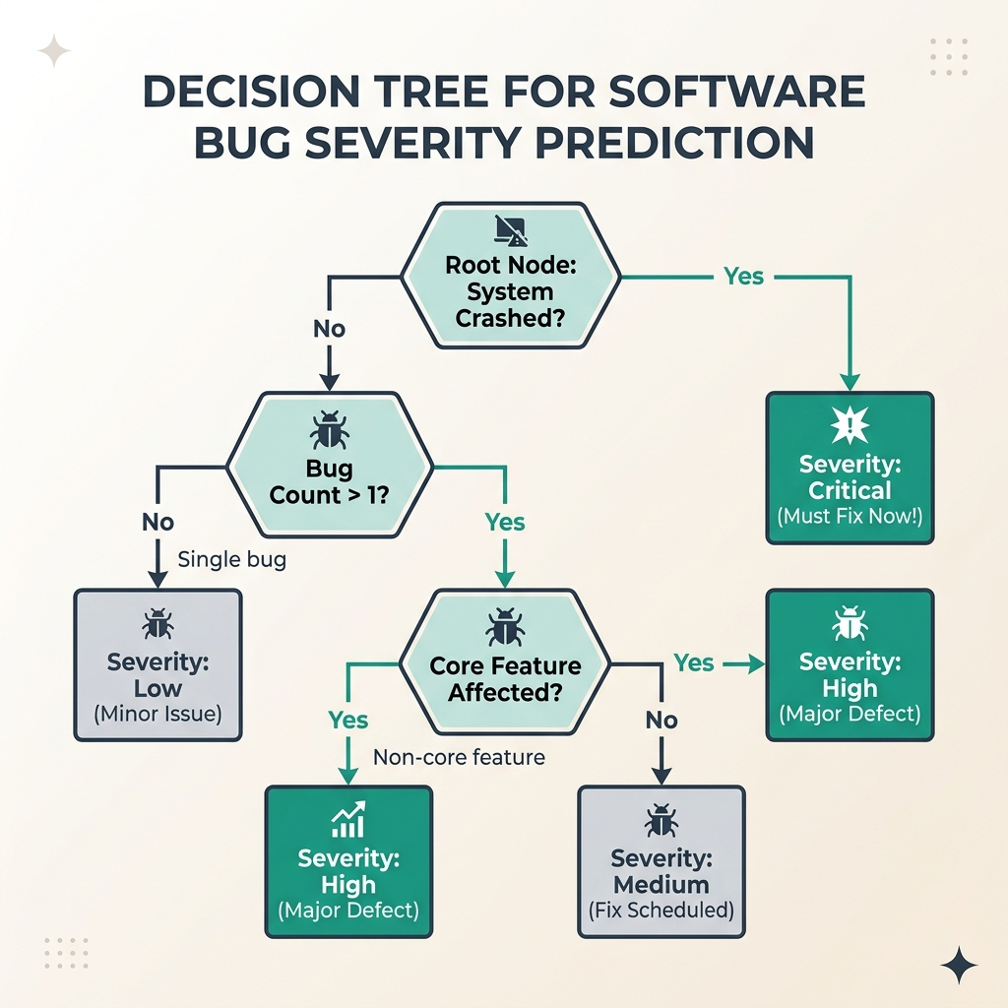
CHƯƠNG 2: CƠ SỞ LÝ THUYẾT
Nguyên lý hoạt động của thuật toán Cây quyết định
Nguyên lý hoạt động:
Là thuật toán học có giám sát. Xây dựng một cấu trúc hình cây bao gồm các nút quyết định (Decision Nodes) chứa điều kiện kiểm tra, các nhánh (Branches) và nút lá (Leaf Nodes) chứa nhãn kết quả.
Quy trình phân loại:
Bắt đầu từ nút gốc, kiểm tra giá trị của thuộc tính, rẽ nhánh tương ứng, tiếp tục kiểm tra nút con cho đến khi đạt được kết quả ở nút lá.
Luật quyết định 1 (Critical):
Nếu Crash = 1 -> Lỗi nghiêm trọng (Critical).
Luật quyết định 2 (Minor):
Nếu Crash = 0 và Bug_Count <= 3 -> Lỗi nhẹ (Minor).
Luật quyết định 3 (Major):
Nếu Crash = 0 và Bug_Count > 3 -> Lỗi trung bình (Major).
Đặc tính thuật toán:
Thuật toán rất trực quan, dễ lập trình, thời gian chạy cực kỳ nhanh, phù hợp dữ liệu kích thước nhỏ.
Tiểu luận Kỹ thuật Phần mềm | Hầu Thị Thanh Huyền - K58.KTP
Trang 8

Slide 9
CHƯƠNG 3
Phân tích bài toán & Thiết kế mô hình

Slide 10
CHƯƠNG 3: PHÂN TÍCH & THIẾT KẾ
Mô tả bài toán phân loại mức độ nghiêm trọng của lỗi
Mô hình bài toán:
Phân loại đa lớp (Multi-class Classification) dựa trên các thuộc tính kỹ thuật của lỗi.
Thuộc tính Bug_Count (Số lượng lỗi):
Biểu thị tần suất xuất hiện lỗi trong chức năng (Kiểu số nguyên). Tần suất cao chỉ ra mức ảnh hưởng lớn.
Thuộc tính Crash (Gây sập hệ thống):
Trạng thái lỗi có gây sập phần mềm hay không (0: Không sập, 1: Gây sập).
Nhãn Severity (Mức độ nghiêm trọng):
Gồm 3 lớp nhãn: Minor (Lỗi nhẹ), Major (Lỗi trung bình), Critical (Lỗi nghiêm trọng).
Tiểu luận Kỹ thuật Phần mềm | Hầu Thị Thanh Huyền - K58.KTP
Trang 10

Slide 11
CHƯƠNG 3: PHÂN TÍCH & THIẾT KẾ
Bộ dữ liệu thực nghiệm (bugs.csv)
Dữ liệu mẫu:
Bộ dữ liệu bao gồm 16 bản ghi mẫu mô phỏng các trường hợp lỗi phần mềm thực tế.
Cấu trúc cột:
Ba cột rõ ràng bao gồm `Bug_Count`, `Crash` và `Severity` đóng vai trò nhãn.
Quy luật ngầm định:
Các lỗi có `Crash = 1` hầu hết là `Critical`. Các lỗi `Crash = 0` được phân loại dựa trên số lượng lỗi tích lũy `Bug_Count`.
Mẫu Lỗi Nhẹ (Minor)
Bug_Count = 1, 2, 3
Crash = 0 (Không sập)
Severity = Minor (Lỗi nhẹ)
Mẫu Lỗi Trung Bình (Major)
Bug_Count = 4, 5, 7
Crash = 0 hoặc 1 (Lỗi chức năng)
Severity = Major (Trung bình)
Mẫu Lỗi Nghiêm Trọng (Critical)
Bug_Count = 5, 6, 7, 8, 9, 10
Crash = 1 (Có sập hệ thống)
Severity = Critical (Nghiêm trọng)
Tiểu luận Kỹ thuật Phần mềm | Hầu Thị Thanh Huyền - K58.KTP
Trang 11

Slide 12
CHƯƠNG 3: PHÂN TÍCH & THIẾT KẾ
Quy trình xây dựng mô hình Machine Learning
Bước 1: Đọc dữ liệu (Load Dataset):
Đọc dữ liệu từ file `bugs.csv` bằng thư viện `Pandas`, lưu trữ dưới dạng bảng DataFrame.
Bước 2: Tách thuộc tính và nhãn (X/y Split):
Tách cột dữ liệu đầu vào `X = [['Bug_Count', 'Crash']]` và nhãn mong muốn `y = ['Severity']`.
Bước 3: Chia tập Train / Test (Data Splitting):
Chia bộ dữ liệu theo tỷ lệ 80% để huấn luyện (Training set) và 20% để kiểm tra (Testing set) bằng hàm `train_test_split` của Scikit-learn.
Bước 4: Huấn luyện (Model Training):
Khởi tạo mô hình cây quyết định `DecisionTreeClassifier()` và huấn luyện mô hình bằng lệnh `model.fit(X_train, y_train)`.
Bước 5: Dự đoán và Đánh giá (Evaluation):
Thực hiện dự đoán trên tập Test bằng `model.predict(X_test)` và đánh giá độ chính xác thông qua hàm `accuracy_score`.
Tiểu luận Kỹ thuật Phần mềm | Hầu Thị Thanh Huyền - K58.KTP
Trang 12

Slide 13
CHƯƠNG 4
Thực nghiệm & Đánh giá kết quả

Slide 14
CHƯƠNG 4: THỰC NGHIỆM
Cấu hình môi trường thực nghiệm hệ thống
Hệ điều hành:
Microsoft Windows 10/11 - Môi trường kiểm thử phổ biến.
Ngôn ngữ lập trình:
Python 3.9 - Ngôn ngữ hàng đầu cho phân tích dữ liệu và Học máy nhờ thư viện phong phú.
Công cụ phát triển (IDE):
Visual Studio Code - Trình soạn thảo mã nguồn nhẹ, mạnh mẽ, hỗ trợ debug trực quan.
Thư viện xử lý dữ liệu Pandas:
Hỗ trợ đọc tệp dữ liệu CSV (`bugs.csv`), hiển thị và xử lý cấu trúc dữ liệu bảng nhanh chóng.
Thư viện Scikit-learn:
Thư viện Machine Learning cốt lõi của Python, cung cấp thuật toán Decision Tree và các công cụ đo lường hiệu suất mô hình.
Tiểu luận Kỹ thuật Phần mềm | Hầu Thị Thanh Huyền - K58.KTP
Trang 14

Slide 15
CHƯƠNG 4: THỰC NGHIỆM
Đánh giá độ chính xác của mô hình AI
Độ chính xác đạt được:
Mô hình đạt độ chính xác **75.0%** trên tập dữ liệu kiểm tra độc lập.
Đánh giá kết quả:
Với kích thước dữ liệu thực nghiệm cực kỳ nhỏ (16 mẫu), kết quả 75% cho thấy thuật toán đã tìm được quy luật phân loại cơ bản.
Hướng cải thiện:
Độ chính xác này có thể tăng tiệm cận 95-100% nếu bổ sung thêm các mẫu dữ liệu thực tế và đa dạng hóa thuộc tính đầu vào.
Chỉ số Đánh Giá (Metric)
Công thức tính Accuracy: Số mẫu dự đoán đúng / Tổng số mẫu thử nghiệm
Kết quả kiểm tra: 3/4 mẫu dự đoán chính xác (Tương đương 75%)
Mô hình không bị quá khớp (overfitting)
Dự Đoán Lỗi Mới Thực Tế
Đầu vào thử nghiệm: Bug_Count = 8, Crash = 1
Kết quả dự đoán của AI: Critical (Nghiêm trọng)
Nhận xét: Kết quả dự đoán rất hợp lý vì tần suất lỗi cao và có làm sập hệ thống
Tiểu luận Kỹ thuật Phần mềm | Hầu Thị Thanh Huyền - K58.KTP
Trang 15

Slide 16
CHƯƠNG 4: THỰC NGHIỆM
Đánh giá ưu nhược điểm & Khả năng ứng dụng
Ưu điểm nổi bật:
Mô hình cực kỳ gọn nhẹ, tốc độ huấn luyện và phản hồi mili-giây. Thuật toán Cây quyết định giúp giải thích rõ ràng các quy tắc phân loại.
Hạn chế hiện tại:
Kích thước dữ liệu mẫu thực nghiệm còn nhỏ (16 mẫu), chưa phản ánh hết mọi tình huống lỗi phức tạp trong các dự án phần mềm lớn.
Khả năng ứng dụng thực tế:
Tích hợp trực tiếp vào các hệ thống Jira, GitHub Issues để tự động gợi ý mức độ nghiêm trọng dựa trên thông số lỗi.
Tiểu luận Kỹ thuật Phần mềm | Hầu Thị Thanh Huyền - K58.KTP
Trang 16

Slide 17
Q&A
Kết luận & Giải đáp thắc mắc

Slide 18
KẾT LUẬN
Tổng kết đồ án & Lời cảm ơn
Đã hoàn thành:
Tìm hiểu cơ sở lý thuyết nền tảng về AI/ML trong QA, các kỹ thuật kiểm thử thông minh.
Mô phỏng thành công:
Xây dựng mô hình cây quyết định dự đoán mức độ nghiêm trọng của lỗi phần mềm đạt độ chính xác 75%.
Hướng mở rộng:
Bổ sung tập dữ liệu thực tế lớn từ các dự án, xây dựng giao diện tương tác trực tiếp (Web Tool) để người dùng sử dụng thuận tiện.
LỜI CẢM ƠN CHÂN THÀNH
Em xin chân thành cảm ơn giảng viên hướng dẫn TS. Nguyễn Tuấn Linh đã tận tình chỉ bảo, định hướng và giúp đỡ em trong suốt quá trình thực hiện đồ án.
Cảm ơn các thầy cô trong Khoa Điện Tử, Bộ môn Công nghệ thông tin - Trường Đại học Kỹ thuật Công nghiệp Thái Nguyên đã truyền đạt kiến thức nền tảng quý báu.
Do kiến thức bản thân và thời gian có hạn, báo cáo khó tránh khỏi thiếu sót. Em rất mong nhận được những ý kiến đóng góp quý báu từ thầy cô Hội đồng đánh giá.
Tiểu luận Kỹ thuật Phần mềm | Hầu Thị Thanh Huyền - K58.KTP
Trang 18

